Slide 1

로보독을 만나요
2차시 소개형 · 1교시
Notes:
[0분] 발문: 오늘은 어떤 로봇을 만날까요? / 예상 답: 강아지 로봇, 로보독 / 진행: 배부 전에 표지만 띄워 두고 학생이 자리에 앉기를 기다립니다. / 주의: 로보독과 마이크로비트는 수업 시작 신호 뒤에 나눠 줍니다.

Slide 2
1교시 · 2/11
오늘의 목표
피지컬 AI가 무엇인지 말할 수 있어요
1
로보독의 눈·뇌·몸을 찾을 수 있어요
2
버튼으로 로보독을 움직여 봐요
3
Notes:
[1분] 발문: 오늘 끝나면 무엇을 할 수 있게 될까요? / 예상 답: 로봇을 움직여요, AI를 가르쳐요 / 진행: 세 목표를 학생이 번갈아 한 줄씩 소리 내어 읽습니다. / 주의: 목표는 수업 끝 '자기 점검'과 연결된다고 미리 알려 줍니다.

Slide 3
1교시 · 3/11
안전 약속 3가지
떨어뜨리지 않기
책상 가장자리 금지
1
천천히
속도는 30 이하
2
위험하면 바로 전원 끄기
3
Notes:
[준비 4분] 발문: 로봇이 책상에서 떨어지면 어떻게 될까요? / 예상 답: 부서져요, 다쳐요 / 진행: 모둠별로 로보독을 나눠 주고 전원을 켜게 한 뒤 안전 서약서에 서명합니다. / 주의: 배터리 확인은 수업 전에 교사가 합니다. 몸통 불빛이 초록이면 괜찮습니다.

Slide 4

1교시 · 4/11
이 로봇은 어떻게 알고 움직였을까?
?
누가 인사하라고 알려 줬을까요?
Notes:
[도입 3분] 발문: 누가 로봇에게 인사하라고 알려 줬을까요? / 예상 답: 버튼을 눌렀어요, 프로그램이요, 사람이 시켰어요 / 진행: 교사 로보독의 본체 버튼을 눌러 인사하는 모습을 보여 줍니다. / 주의: 시연할 때 로보독 앞 30cm를 비워 둡니다.

Slide 5

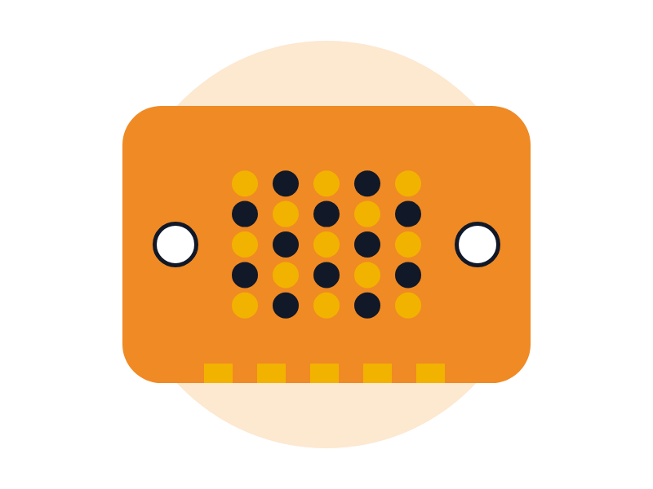
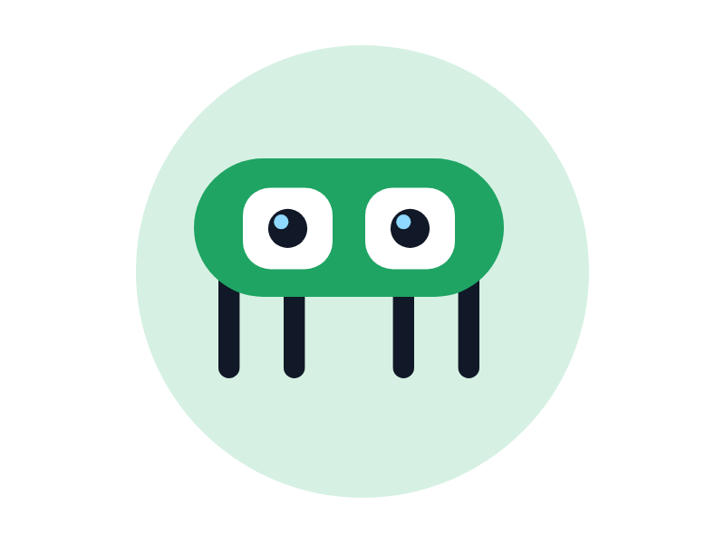
1교시 · 5/11
피지컬 AI = 눈 + 뇌 + 몸
눈
센서·카메라: 보고 느끼기
뇌
마이크로비트·AI: 판단하기
몸
모터·LED·스피커: 움직이기
Notes:
[개념 6분] 발문: 사람은 무엇으로 보고, 생각하고, 움직이나요? / 예상 답: 눈, 뇌, 팔다리 / 진행: 사람과 로봇을 나란히 놓고 눈·뇌·몸을 하나씩 짝지어 봅니다. / 주의: 로봇의 뇌는 마이크로비트와 AI 두 가지라고만 가볍게 말해 줍니다.

Slide 6
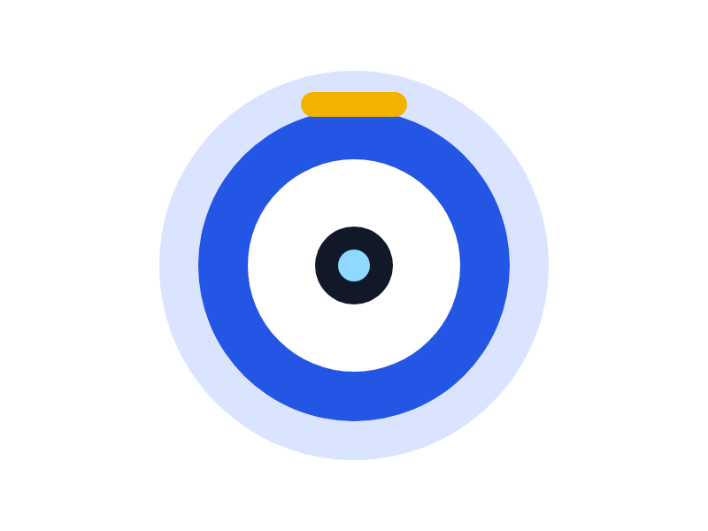
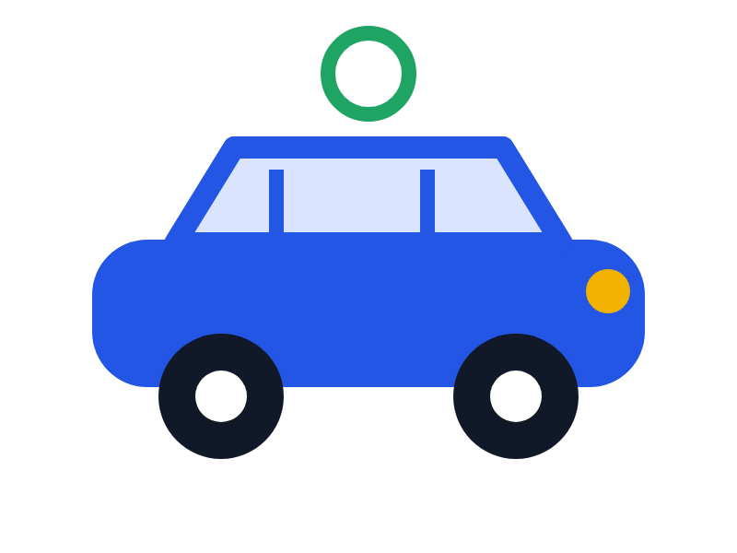
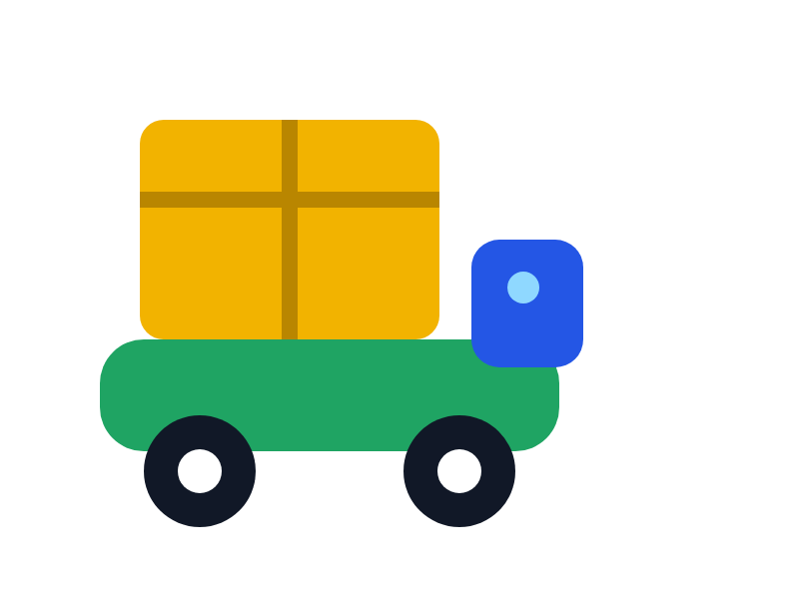
1교시 · 6/11
생활 속 피지컬 AI
로봇 청소기
자율주행차
배달 로봇
눈: 장애물을 봐요
뇌: 피할 길을 정해요
몸: 바퀴로 피해 가요
눈: 신호등·사람을 봐요
뇌: 멈출지 정해요
몸: 브레이크로 멈춰요
눈: 길을 봐요
뇌: 갈 곳을 정해요
몸: 바퀴로 이동해요
Notes:
[사례 3분] 발문: 우리 주변에서 스스로 보고 움직이는 기계는 무엇일까요? / 예상 답: 로봇 청소기, 무인 계산대, 자율주행차 / 진행: 카드마다 눈·뇌·몸을 학생이 찾아 말하게 합니다. / 주의: 자율주행차는 '아직 연구 중인 곳도 많다'고 덧붙입니다.

Slide 7

1교시 · 7/11
로보독 몸 살펴보기
눈 LED (두 개)
거리센서와 카메라
마이크로비트 자리 (등)
본체 버튼 (전원 스위치 옆)
실물에서 찾아 체크해요
전원 스위치
Notes:
[관찰 5분] 발문: 로보독의 눈, 귀, 버튼은 어디에 있을까요? / 예상 답: 머리 앞쪽, 등, 몸 아래 / 진행: 관찰지 1번에서 실물을 보며 찾은 곳에 체크합니다. / 주의: 다리를 손으로 억지로 꺾지 않습니다. 모터가 고장 납니다.

Slide 8
1교시 · 8/11
마이크로비트 = 로보독의 뇌
등에 꽂으면 프로그램대로 움직여요
뇌
꽂으면 A·B 버튼은 가려져요 → 본체 버튼을 써요
버튼
빼면? 눈만 깜빡이고 쉬어요
쉼
Notes:
[개념 3분] 발문: 마이크로비트를 빼면 로보독은 어떻게 될까요? / 예상 답: 움직이지 못해요, 눈만 깜빡여요 / 진행: 전원을 끈 상태에서 마이크로비트를 뺐다 꽂아 보여 줍니다. 등에 꽂으면 마이크로비트의 A·B 버튼이 가려지니 본체 버튼을 쓴다고 알려 줍니다. / 주의: 꽂고 뺄 때는 반드시 전원을 끕니다.

Slide 9
1교시 · 9/11
체험: 본체 버튼을 눌러 보세요
1번째
2번째
3번째
인사
조금 걷기
앉기
처음으로 돌아가요
Notes:
[체험 8분] 발문: 버튼을 누를 때마다 무엇이 달라지나요? / 예상 답: 인사, 걷기, 앉기가 차례로 나와요 / 진행: 모둠이 돌아가며 본체 버튼을 누르고 관찰지 2번에 순서를 적습니다. / 주의: 걷기 전에 로보독 앞 30cm를 비웁니다.

Slide 10
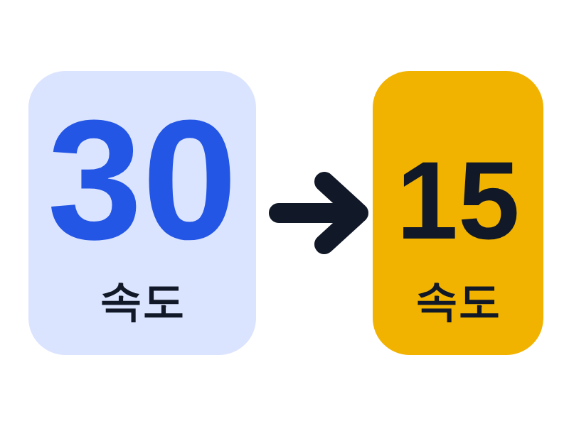
1교시 · 10/11
숫자를 바꾸면?
속도 30 → 15 로 바꾸면 어떻게 될까?
1초 → 3초로 바꾸면?
Notes:
[실험 3분] 발문: 숫자를 바꾸면 로보독이 어떻게 움직일까요? / 예상 답: 느려져요, 더 멀리 가요 / 진행: 교사 컴퓨터의 시뮬레이터에서 숫자만 바꿔 실행해 보여 줍니다(학생이 코딩하지 않아요). / 주의: 속도는 30 이하로만 보여 줍니다.

Slide 11

1교시 · 11/11
정리: 로보독은 아직 '보지' 못해요
다음 시간: 로보독에게 눈(AI)을 달아 줘요!
Notes:
[정리 4분] 발문: 오늘 로보독은 스스로 판단했나요? / 예상 답: 아니요, 버튼을 눌러야 움직였어요 / 진행: 관찰지 3번(나가기 질문)을 쓰게 하고, 전원을 끄고 정리합니다. / 주의: 다음 시간에 AI가 눈이 되어 준다고 예고합니다.

Slide 12

AI 신호등 안내견
2차시 소개형 · 2교시
Notes:
[시작 1분] 발문: 로봇이 신호등을 보고 멈출 수 있을까요? / 예상 답: 카메라가 있으면 될 것 같아요 / 진행: 표지를 보며 오늘 이야기의 주인공이 안내견이라고 소개합니다. / 주의: 로보독은 아직 책상에 두고 전원은 꺼 둡니다.

Slide 13
2교시 · 2/14
오늘의 목표
AI에게 예시 사진을 보여 주며 가르쳐요
1
AI 결과로 로보독을 움직여요
2
AI가 언제 틀리는지 실험해요
3
Notes:
[1분] 발문: AI에게 무엇을 가르쳐 보고 싶나요? / 예상 답: 신호등 색깔이요 / 진행: 세 목표를 함께 읽습니다. / 주의: 세 번째 목표(틀리는 때 찾기)가 오늘의 핵심이라고 알려 줍니다.

Slide 14

2교시 · 3/14
로보독 눈에 모둠 번호가 떠요
로보독을 켜면 눈에 모둠 번호가 떠요
컴퓨터 쪽 마이크로비트 번호도 같게!
번호가 같아야 짝이 돼요
Notes:
[준비 3분] 발문: 우리 모둠 번호와 로보독 눈의 번호가 같은가요? / 예상 답: 네, 3번이에요 / 진행: 로보독에 꽂는 마이크로비트에는 수업 전에 로보독용 프로그램(03번)을 넣어 둡니다. 컴퓨터에 USB로 꽂는 마이크로비트는 B 버튼으로 모둠 번호를 맞춥니다. 그다음 AI 브리지 화면을 엽니다. / 주의: 두 마이크로비트의 모둠 번호가 다르면 옆 모둠 로보독이 움직입니다.

Slide 15
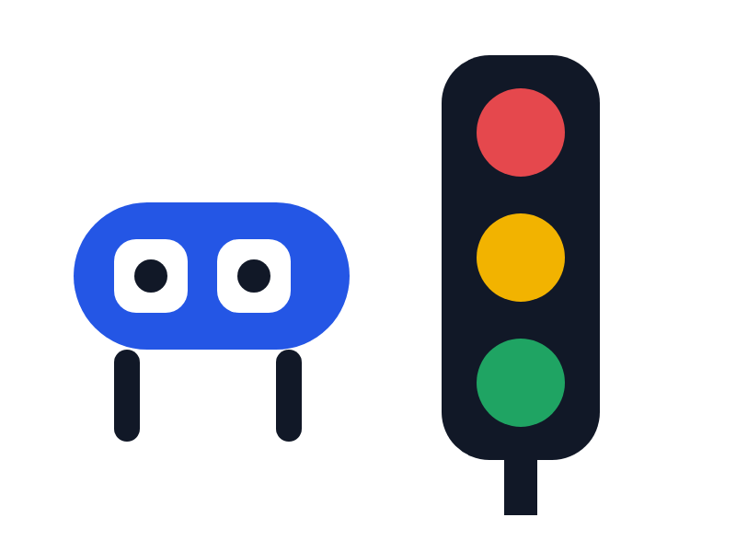
2교시 · 4/14
로봇 안내견이 신호등을 보려면?
?
빨간불·초록불을 어떻게 알까요?
안내견은 앞이 잘 안 보이는 사람을 안전하게 안내해 줘요
Notes:
[도입 2분] 발문: 로봇 안내견은 빨간불과 초록불을 어떻게 알까요? / 예상 답: 카메라로 봐요, 색을 배워요 / 진행: 안내견이 어떤 일을 하는지 한 문장으로 말하게 합니다. / 주의: 실제 안내견은 훈련받은 개이고, 오늘은 로봇 모형 실험이라고 구분해 줍니다.

Slide 16

2교시 · 5/14
이렇게 연결돼요
눈
뇌
USB
몸
웹캠
카드를 봐요
AI 브리지
카드 알아보기
마이크로비트
전파로 번호 보내기
로보독
행동하기
초록 카드 → 3번 → 무선으로 보내기 → 천천히 출발
Notes:
[개념 3분] 발문: 초록 카드를 보여 주면 로보독까지 어떤 길을 지날까요? / 예상 답: 카메라, 컴퓨터, 마이크로비트, 로보독 순서요 / 진행: 초록 카드를 보면 AI가 3번이라고 정하고, 마이크로비트가 3을 무선으로 보내요. 칠판에 길을 그려 함께 짚습니다. / 주의: 무선이라 선이 없다는 점을 확인합니다.

Slide 17
2교시 · 6/14
모둠 역할
카
컴
로
기
카드 담당
컴퓨터 담당
로봇 담당
기록 담당
카메라 앞에 카드 보여 주기
로보독을 지키다가 위험하면 본체 버튼으로 멈추기
활동지에 결과 쓰기
사진 모으기 · ■ 멈춤
Notes:
[역할 2분] 발문: 우리 모둠에서 누가 어떤 일을 맡을까요? / 예상 답: 카드는 내가, 컴퓨터는 네가 / 진행: 역할을 정하고 이름을 활동지에 씁니다. 로봇 담당은 로보독을 바닥에 두고, 위험하면 로보독 본체 버튼을 눌러 멈추게 하는 사람입니다. / 주의: 3명 모둠은 카드 담당이 기록도 함께 합니다. 역할은 다음 활동에서 바꿔 해 봅니다.

Slide 18

2교시 · 7/14
1단계: AI 가르치기
빨강·노랑·초록·배경 순서로
1
종류마다 20장 이상
2
카드를 움직이고 기울이며 꾹 누르기
3
Notes:
[학습 6분] 발문: AI가 헷갈리지 않으려면 사진을 어떻게 모아야 할까요? / 예상 답: 여러 방향으로, 많이 / 진행: 1 빨강, 2 노랑, 3 초록, 4 배경(아무것도 없는 책상) 순서입니다. 종류마다 20장 이상, 카드를 조금씩 움직이고 기울이며 모읍니다. [사진 모으기] 버튼을 꾹 누르면 1초에 4장이 모여요. / 주의: 같은 자세로만 모으면 AI가 쉽게 헷갈립니다. 사진을 모으는 동안 로보독이 멈춰 있는 것은 정상입니다.

Slide 19

2교시 · 8/14
2단계: 로보독에게 보내기
1
빨강
멈추고 "비켜!"
2
노랑
멈춰서 기다려
3
초록
천천히 출발
4
배경
멈춤
Notes:
[시험 5분] 발문: 초록 카드를 보여 주면 로보독은 어떻게 움직일까요? / 예상 답: 천천히 출발해요 / 진행: 컴퓨터 담당이 [USB 마이크로비트 연결]을 누르고 목록에서 마이크로비트를 고릅니다. 그다음 카드 담당이 카드를 하나씩 보여 줍니다. / 주의: 로보독은 바닥이나 울타리 안에서만 움직입니다.

Slide 20
2교시 · 9/14
멈추는 방법 3가지
1
2
3
화면 [■ 멈춤]
로보독 본체 버튼
전원 스위치
또는 키보드 Esc
로보독을 꺼요
눈에 X가 떠요
다시 누르면 풀려요
신호가 2초 끊기면 로보독이 스스로 멈춰요
Notes:
[안전 2분] 발문: 왜 멈추는 방법이 여러 개 필요할까요? / 예상 답: 하나가 안 될 수도 있어서요 / 진행: 세 가지를 모둠마다 한 번씩 연습합니다. / 주의: 신호가 2초 끊기면 로보독이 스스로 멈춘다는 점도 알려 줍니다.

Slide 21
2교시 · 10/14
탐구: AI를 헷갈리게 해 봐요
1
2
3
주황 카드
카드 반쯤 가리기
어둡게 하기
처음 보는 색
불을 끄거나 어둡게
손으로 반쯤 가려요
활동지 A에 기록해요
Notes:
[탐구 6분] 발문: 어떤 때 AI가 헷갈릴까요? 먼저 예상을 써 볼까요? / 예상 답: 주황은 노랑으로 볼 것 같아요 / 진행: 예상을 먼저 활동지 A에 쓰고 하나씩 실험합니다. / 주의: 실험하는 동안에도 로보독 앞은 비워 둡니다.

Slide 22

2교시 · 11/14
결과 보기: 자신 있게 틀릴 수 있어요
AI의 대답: 노랑 100%
진짜 카드: 처음 보는 주황
100%라도 틀릴 수 있어요
Notes:
[결과 3분] 발문: AI가 100%라고 했는데 틀렸어요. 왜 그럴까요? / 예상 답: 주황을 배운 적이 없어서요, 노랑과 비슷해서요 / 진행: 옆 모둠의 다른 색 카드로도 시험해 봅니다. / 주의: '100%'는 AI가 자기 생각에 자신 있다는 뜻이지 정답이라는 뜻이 아니라고 말해 줍니다.

Slide 23

2교시 · 12/14
AI가 틀리면 어떻게 할까요?
진짜 길에서 로봇 안내견이 틀린다면?
?
AI를 더 믿을 수 있게 하려면?
데이터 · 멈춤 장치 · 사람 확인
?
Notes:
[토의 3분] 발문: 진짜 길에서 안내견이 틀리면 어떻게 될까요? 믿을 수 있게 하려면? / 예상 답: 다칠 수 있어요. 사진을 더 모아요, 멈춤 버튼, 사람이 확인해요 / 진행: 짝과 1분 이야기한 뒤 발표합니다. / 주의: 정답이 하나가 아니므로 이유를 말하는 것을 칭찬합니다.

Slide 24
2교시 · 13/14
오늘의 핵심
AI는 보여 준 예시(데이터)로 배워요.
1
처음 보는 것도 아는 것 중 하나로 자신 있게 틀릴 수 있어요.
2
그래서 사람의 확인과 멈춤 장치가 필요해요.
3
Notes:
[정리 2분] 발문: 세 줄 중 내 생각과 가장 가까운 줄은 어느 줄인가요? / 예상 답: 두 번째 줄이요, AI도 틀릴 수 있어요 / 진행: 세 줄을 다 함께 소리 내어 읽습니다. / 주의: 'AI는 나쁘다'가 아니라 '확인하며 쓴다'로 마무리합니다.

Slide 25
2교시 · 14/14
마무리
AI 브리지 [모두 지우기]
로보독 전원 끄기
충전기 연결
자기 점검 3문항 (활동지 마지막 장)
Notes:
[마무리 1분] 발문: 오늘 AI와 로보독에게서 새로 알게 된 것은? / 예상 답: AI는 배운 것만 알아요 / 진행: 데이터 지우기는 개인정보를 지키는 습관임을 알려 줍니다. 교사 관찰 체크리스트(교사용 진행표)를 기록합니다. / 주의: 로보독은 전원을 끈 뒤 충전기에 꽂습니다.

